Slide 1






Complications somatiques au cours de l’Anorexie Mentale
Mouna Hanachi-Guidoum, PH, MD, PhD
Unité de Nutrition Clinique
Hôpital Raymond Poincaré
(Garches)

Slide 2
De la restriction volontaire à la dénutrition
L’AM est une maladie psychiatrique caractérisée par une restriction alimentaire volontaire autour de laquelle va s’organiser la vie affective, relationnelle et professionnelle du patient
Le retentissement somatique peut être grave (La dénutrition et/ou les troubles métaboliques) engageant parfois le pronostic vital
Triade des 3 A : Anorexie – Aménorrhée - Amaigrissement
Une bonne connaissance et la maîtrise des aspects somatiques améliorent le pronostic

Slide 3
Epidémiologie
Prévalence : F: 0,9% à 1,5%
H: 0,2% et 0,3%
  Formes sub-syndromiques deux à trois fois plus fréquentes
L’augmentation ces dernières décennies est plus liée à une meilleure connaissance des troubles :
  par les médecins, mieux formés à ces pathologies
  par la population plus sensibilisée au danger des restrictions alimentaires
Age moyen de début : 17 ans, deux pics de fréquence à 14 et 18 ans
Nette prédominance féminine (9 cas sur 10),cependant formes frustes plus fréquenteschez les hommes
Hudson J.I, et al. Biol Psychiatry. 2007

Slide 4
Morbi mortalité
Chronicisation et rechutes fréquentes
Durée moyenne de la maladie 7 ans
La mortalité la plus élevée de toutes les pathologies psychiatriques
5 à 7 % de décès par décade d’évolution:
  50 % dénutrition
  25 % cause indéterminée
  25 % suicide
50 % jamais prise en charge
Evolution après prise en charge:
  50 % d’évolution favorable
  30 % d’amélioration partielle
  20 % de formes chroniques sévères

Slide 5

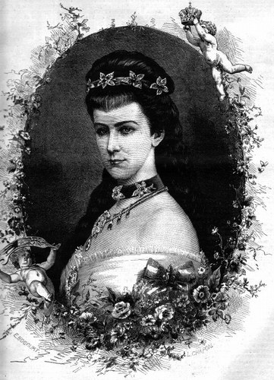
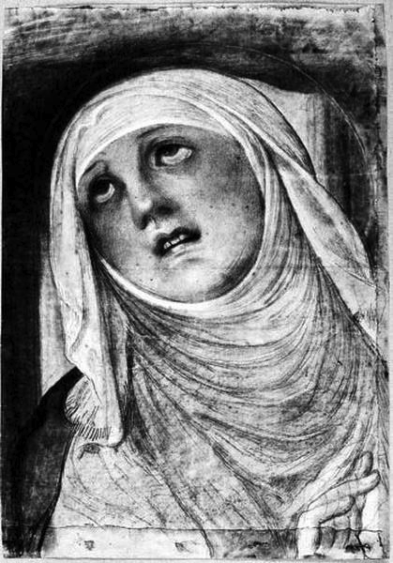
Anorexie mentale à travers l’histoire et la mythologie
Simone Weil (1909-1943)
  Philosophe française
Élisabeth de Wittelsbach (1837-1898)
  Impératrice d’Autriche
Catarina Benincasa Catherine de Sienne (1345-1380)
  Sainte et docteur de l’église
…Antigone
Ginnette Raimbault et Catherine Eliachef, Les indomptables, Odile Jacob

Slide 6
AM critères diagnostiques et sous-types
L’AM : critères diagnostiques DSM Ivr / DSM V
  Restriction alimentaire persistante conduisant à une perte pondérale significative
  Peur intense de prendre du poids ou de devenir gros ou la présence d’un comportement conduisant à une perte pondérale
  Altération de la perception du poids ou de son propre corps ou déni de la gravité de la maigreur
  Aménorrhée abandonnée pour le DSM V
Deux types
  AM restrictive pure
  AM avec conduites de purge : crises de boulimie et / ou vomissements et / ou prise de purgatifs (laxatifs, diurétiques, lavements)
*DSM-IV-TR Diagnostic and Statistical Manual of Mental Disorders, fourth edition, Text Revision,
DSM-V Diagnostic and Statistical Manual of Mental Disorder, fifth edition

Slide 7
Conduites pathologiques associées
Hyper activité physique et intellectuelle
Exposition au froid
Potomanie
Boulimie et ou vomissements
Surconsommation de médicaments purgatifs
  Laxatifs
  Diurétiques (rares)
Addictions : alcool, cannabis, drogues fortes

Slide 8
AM: DG différentiel
En pratique ne se pose pas souvent, mais formes frustres possibles, symptômes non perçus à l’anamnèse, pathologies parfois associées à un TCA:
  Maladie cœliaque
  Maladie de Crohn
  Hyperthyroïdie
  Diabète de type 1
  Diabète insipide frustre
  Rares : cytopathies mitochondriales

Slide 9
AM
Complications somatiques
Complications à la renutrition
dénutrition
cutanées
Comportements pathologiques
associés
Hormonales
Carentielles
Digestives
Microbiote intestinal
Immunitaires
Infectieuses
Hypokaliémie
néphropathie
Troubles du rythme
osseuses
Hyponatrémie
Risque convulsif
Altération dentaire
Œsophagites, RGO
Hépatiques
Cardiaques
Hématologiques

Slide 10
Critères somatiques d’hospitalisation (gravité) chez l’adulte*
Anamnestiques | Importance et vitesse de l’amaigrissement : perte de 20% du poids en 3 mois Malaises et/ou chutes ou pertes de connaissance Vomissements incoercibles Echec de la renutrition ambulatoire
Cliniques | Signes cliniques de déshydratation IMC < 14 kg/m2 Amyotrophie importante avec hypotonie axiale Hypothermie < 35 °C Hypotension artérielle < 90/60 mmHg Fréquence cardiaque : bradycardie sinusale FC < 40/min tachycardie de repos > 60/min si IMC < 13 kg/m2
Paracliniques | Anomalies de l’ECG en dehors de la fréquence cardiaque Hypoglycémie symptomatique < 0,6 g/L ou asymptomatique si < 0,3 g/L Cytolyse hépatique > 10 N d’ASAT et ou d’ALAT Hypokaliémie < 3 mEq/L Hypophosphorémie < 0,5 mmol/L Insuffisance rénale : clairance de la créatinine < 40 mL/min Natrémie : < 125 mmol/L (potomanie, risque de convulsions) >150 mmol/L (déshydratation) Leucopénie < 1 000 /mm3 (ou neutrophiles < 500 /mm3)
*HAS 2010

Slide 11
Pour le somaticien spécialiste des TCA: Préoccupations cliniques
Articuler les dimensions somatiques et psychiatrique des soins
Fréquence et gravité des atteintes d’organes vitaux:
– Cœur
– Foie
Le quotidien des Troubles Digestifs Fonctionnels:
– Retentissement somatique: douleurs, troubles du transit
– Retentissement psychique: anxiété, peur de la renutrition
– Moindre efficacité de la renutrition
– Risques infectieux rares mais graves ++++

Slide 12
AM
Complications somatiques liées à la dénutrition

Slide 13
Atteinte cardiaque et AM
Historiquement, diminution de la masse cardiaque au cours des dénutritions chroniques Keys 1950
Dans le cas de l’anorexie mentale:
Auteurs | Année | Journal | Patients / Témoins | Age (ans) | IMC | FC | Paramètres fonctionnels |  | Paramètres de structure (mm) |  |  | Epanchement péricardique (%)
 |  |  |  |  |  |  | FEVG | Paramètres tissulaires (cm/s) | DDVG | SIV | EPP
St John Sutton MG | 1985 | Circulation | 17 / 10 | 26 | ND | NS | NS | ND | 3.9±0.3* | ND | 0.6±0.1* | ND
G de Simone | 1994 | Br Heart J | 21 / 62 | 22 | 15,2 | 59* | ND | Atteinte systolique (Pic E/ PicA)* | ND | ND | ND | ND
C Romano | 2003 | Am Jour Clin Nutr | 91 / 62 | 21 ± 6 | 16 + 2 | 56 ± 11* | 63 ± 6* | ND | ND | ND | ND | ND
F Galetta | 2003 | Jour Adol Health | 25/ 25-25 | 18± 4 | 15 ± 1* | 51±12* | NS | Atteinte systolique (Pic E/ PicA)* | 40,8 + 2,2* | NS | NS | ND
L Olivares | 2005 | Eur Journ Pediatr | 40/40 | 12 à 18,5 | 15 ± 2 | 57±12* | ND | ND | NS | NS | NS | ND
Z Ugler | 2005 | Acta Cardiol | 11/12 | 15 ± 1 | 13± 2* | 61 + 8* | NS | ND | 36,9+5,2 * | 5,8±0,5* | 5,5 + 0,7* | ND
F Galetta | 2005 | Int Jour Cardio | 20/20-20 | 22± 4 | 15± 1,7* | 45+ 7 * | NS | Atteinte systolique (Pic E/ PicA)* | 39 + 2* | 6,5 + 0,7* | 5.9 + 0.4 * | ND
S Kastner | 2012 | Eur Child Ado Psy | 173 / 40 | 15 ± 1 | 14± 2 | ND | ND | ND | 41.1 ± 4.3* | NS | NS | 37,7
Olfaz | 2013 | Int Jour Eat Dis | 40/28 |  |  |  | NS | ND | ND | ND | ND | 30
Pas d’insuffisance cardiaque patente (FEVG<50%) rapportée, mais dénutrition modérée
    Peu d’études sur les paramètres fonctionnels (Doppler tissulaire) infra-cliniques
    Diminution des paramètres de structures (parois cardiaques)
    Epanchement péricardique sans retentissement clinique chez 30% des patients
Plusieurs cas cliniques de décès par arrêt cardiaque sur troubles métaboliques

Slide 14
Complications cardiaques
Diminution de la masse musculaire cardiaque
  Paramètres structuraux échographiques
  Bradycardie, allongement du QT à l’ECG, risques de TR et de mort subite
Keys et al 1950
Campos-Ferrer C 2004
Atteinte de la fonction cardiaque, démasquée à la renutrition avec l’augmentation de la volémie (FE<50%)
  Si dénutrition sévère IMC<13
Hanachi et al ESPEN 2010

Slide 15
Troubles hépatiques
Typologie
Rautou et al, 2008
Amaigrissement
  < 5-10 N (ASAT et / ou ALAT)
  > 10 N + ins. hép. aigue (IMC <13)
Renutrition
  Hypertransaminasémie modérée
  Syndrrome renutrition inappropriée

Slide 16
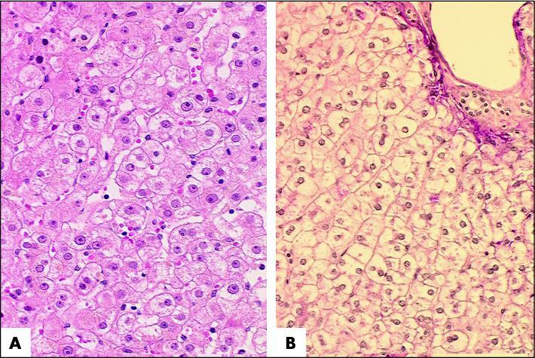
Atteintes hépatiques
Conséquences de mécanismes adaptatifs hépatocytaires, visant par une autophagie cellulaire à procurer
les AA Indispensables à la néoglucogenèse hépatique
Lorsque ces mécanismes sont dépassés, apparaît l’hypertransaminasémie sévère exposant au risque de
^{défaillance hépatique}
Formes habituelles
Formes sévères
Transaminases peu élevées (<10N)
4 à 52% des cas selon les séries
De dénutrition ou à la renutrition
Evolution favorable (quelques jours à quelques semaines)
Dénutrition (IMC <13) et IHA (TP < 50% + FctV)
Transaminases entre 20 et 100 fois (médiane 67 pour les ASAT, 56 pour les ALAT) la normale.
Hypoglycémie
Anomalies hémodynamiques cardiaques
100%: déplétion glycogénique hépatocytaire avec clarification des cellules
Evolution potentiellement défavorable
Tsukamoto, Internal Médicine 2008
Fong, The Journal of Pediatrics 2008
Rautou et al Gastroenterology 2009

Slide 17
Evolution des transaminases et efficacité de la renutrition à 4 semaines
Conclusions:
Degrés de dénutrition (BMI), Facteur de risque indépendant
Evolution favorable dans la majorité des cas, impact d’une prise en charge nutritionnelle prudente et adaptée
2% d’évolution défavorable. Etudes plus larges prospectives avec des investigations plus spécifiques pour identifier les facteurs de mauvaise évolution
Suivi au long court des patients ayant présenté une atteinte hépatique
Hanachi et al, Clin Nutr 2012

Slide 18
Hypothèses physiopathologiques des complications cardio-métaboliques et hépatiques
Anorexie mentale
Dénutrition
Hypoglycémie
Atteinte cardiaque
Déplétion glycogénique
Troubles du rythme cardiaque
Hypoxie
Bas débit
Souffrance hépatique
Déshydratation
Cytolyse hépatique
Notes:
----- Notes de la réunion (27/03/16 17:59) -----
la déplétion glygenique conjuguée à un bas débit responsable d'une hypoxie

Slide 19
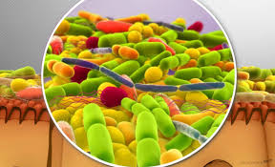
Troubles fonctionnels digestifs et AM
TFD
Gastro-oesophagiens
Dysphagies, RGO
(6%)
Brulures gastriques
(22%)
Intestinaux
SII
(41-52%)
Constipation
(67-100%)
Retard de vidange gastrique
Incontinence fécale (6%)
SII
Douleurs et un inconfort abdominal soulagé par la défécation
Altération de la consistance et de la fréquence des selles
?
Dysbiose du MI
AM
Lactobacilles et Collinsella
Bifidobactéries
Staphylococcus Auréus
Notes:
----- Notes de la réunion (27/03/16 18:12) -----
voici le troisieme volet de la revue

Slide 20
Troubles fonctionnels intestinaux
Gastroparésie : retard de la vidange gastrique
  Epigastralgies, ballonnements et satiété précoce
  Prescription prudente de pro Kinétiques, aspiration gastrique, NE
                Rigaud et al, Ann Med Interne 1989
                Arie E et a,Gastrointes J Surg 2008
RGO
Constipation: les 2 types
  66% de transit , 40% terminale
  Chiaroni 2000 (n=12, radioisotopes/Manométrie ano-rectale)
Incontinence anale
  Corrélés à la durée et à la sévérité de la dénutrition
  Réversible
  Sileri P et al, 2014

Slide 21
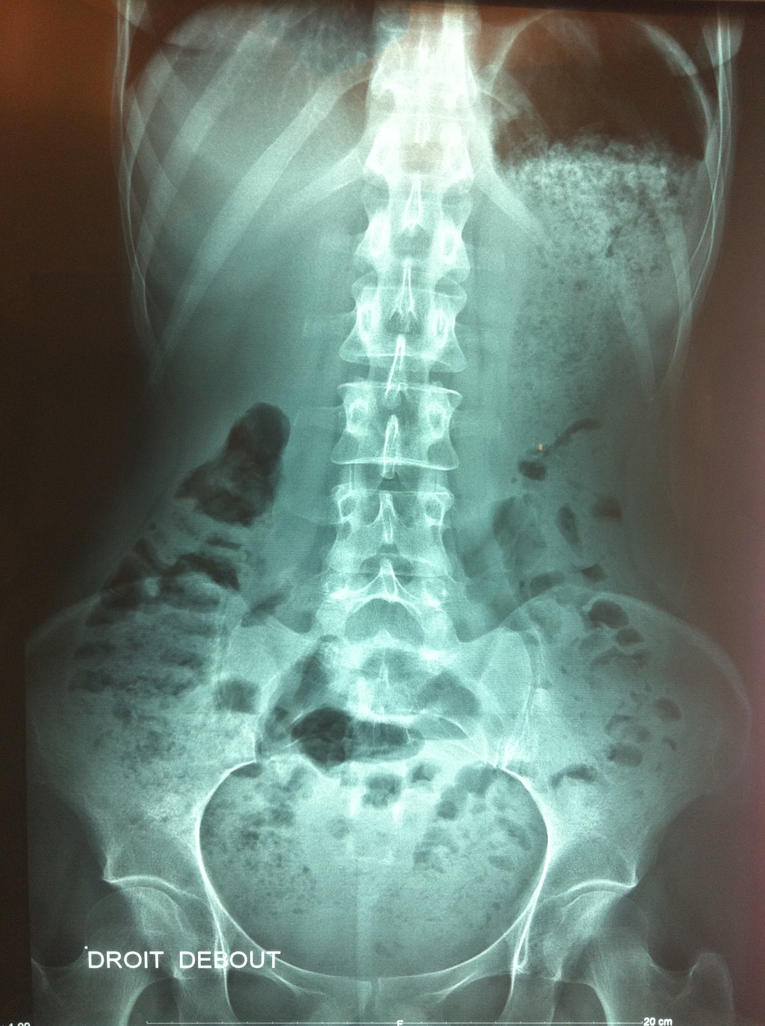
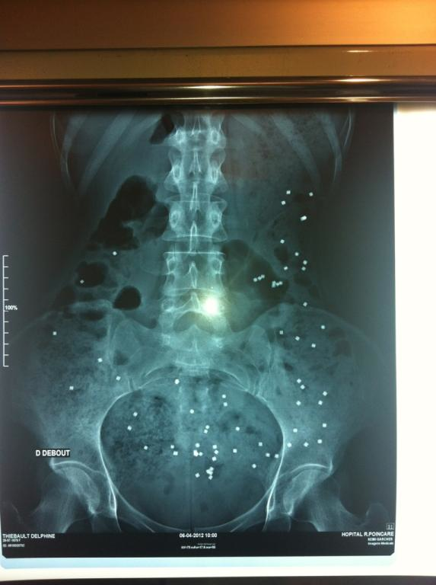
Troubles du transit
Fréquents dans l’anorexie mentale, s’aggravent avec la dégradation de l’état nutritionnel
Hypotonie digestive, parfois conséquence du mésusage des laxatifs à visée purgative
Etre à l’écoute des plaintes des patients, prescription prudente des laxatifs

Slide 22
Les infections aiguës
Le plus souvent bactériennes
Infections urinaires, pulmonaires, cutanées (érysipèle), sont les plus fréquentes
L’évolution peut être brutale (pneumocoque, streptocoques)
L’absence de fièvre ne signe pas l’absence d’infection
Le diagnostic est difficile car ces infections sont peu fréquentes et peu bruyantes à leur début chez l’anorexique mentale
Notes:
22

Slide 23
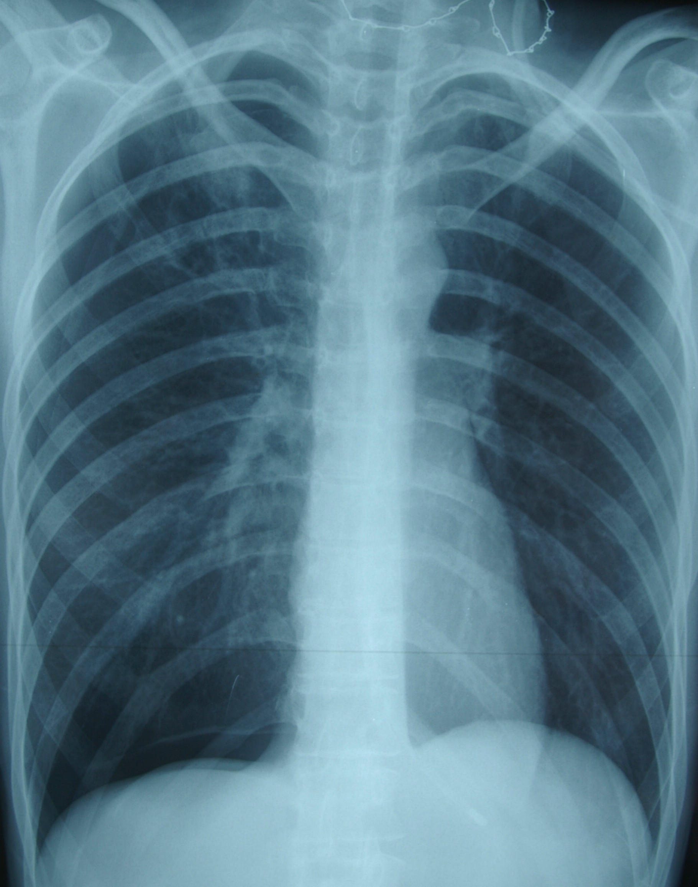
Les infections chroniques
Liées à l’immunodépression (lymphocytes < 1000 /mm³)
Infections chroniques aux Mycobactéries.
Rarement tuberculose, plus souvent M. atypiques (Xenopi++, Kansasii, Avium).
Évolution lente, paucisymptomatique, absence de fièvre constante +++
CRP souvent normale, hypo alb +
Découverte fortuite ou pneumothorax.
Faire radiographie systématique dans le bilan de perte de poids récente.
Jean - Claude Melchior
Notes:
23

Slide 24
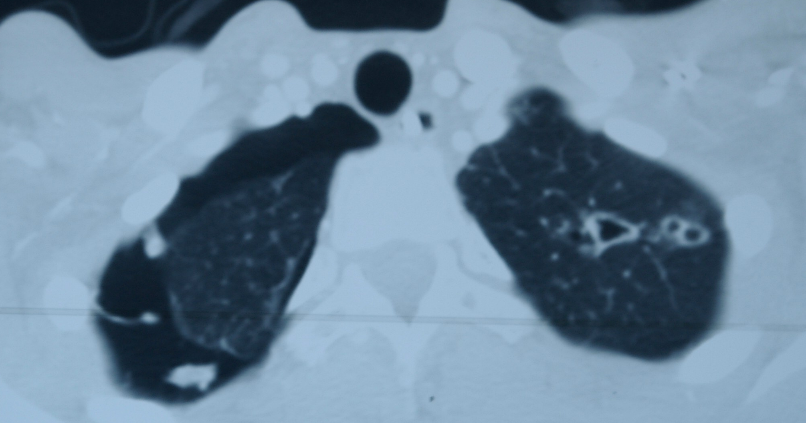
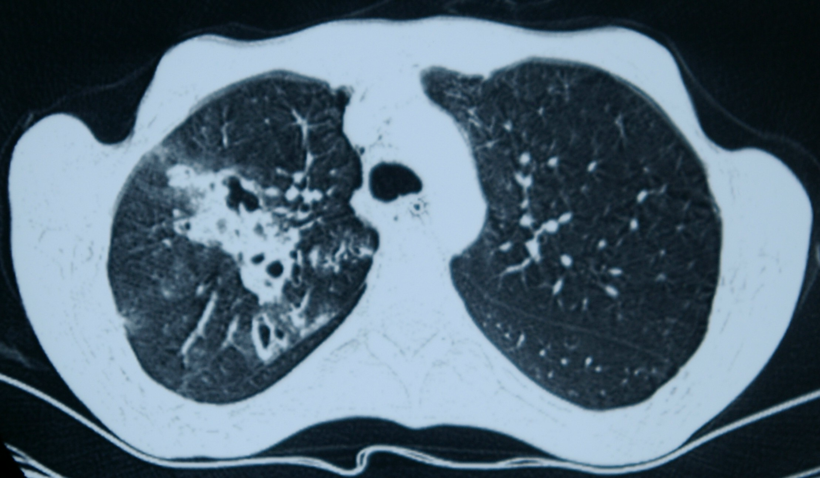
Les infections chroniques
Le TDM permet de préciser les lésions et de suivre l’évolution
Aggravation initiale fréquente en début de traitement (syndrome inflammatoire à la renutrition, CRP)
Sensibilité variable aux AB (Sensibilité à l’amikacine)
Deux ans de traitement et renutrition rapide les premiers mois (nut. entérale)
Suivi régulier imposé+++
Avant traitement
Après 3 mois de traitement
Notes:
24

Slide 25
Ostéoporose et AM: étiopathogénie
Ostéopénie/ostéoporose à bas niveau de remodelage:
  Marqueurs de formation osseuse abaissés:
    Iso-enzymes des PAL et ostéocalcine
  Marqueurs de résorption normaux
    CTx, NTx
Origine multifactorielle:
  Carence en œstrogènes+++
  Carence calcique, hypoprotidémie
  Diminution IGF-1 (résistance à la GH)
  Diminution de la sécrétion de leptine
  Resistance à la ghrêline
  Hypercortisolisme
Effet délétère des traitements psychotropes :
  IRSS (DMO plus basse si IRSS >6 mois)
        Misra M et al, 2010
Misra et al, Curr Opin Endocrinol Diabetes Obes, 2011

Slide 26
Ostéoporose et AM: quelques chiffres
  Ostéopénie: 50 à 95% des cas
  Ostéoporose (trabéculaire>corticale): 25 à > 40% des cas
      Grinspoon et al, Ann Intern Med 2000
  Risque fracturaire x 7
  Peu de données chez le garçon, ostéoporose plus fréquente 70 %
        Misra et al 2008
  Facteurs de risque identifiés
    Degré de dénutrition (IMC)
    Age jeune du début de la maladie
    longue évolution

Slide 27
Ostéoporose et AM
Prévention et traitement
Pas de consensus…
  Substitution oestrogénique:
    Etudes controversées, bénéfice limité : transdermique chez adolescentes à doses physiologiques
  Biphosphonates: effet bénéfique chez les adultes ?
      Miller KK et al, 2011
  Gain pondéral: n’est bénéfique que s’il entraine un retour des règles
      Mirsa M, 2008
  Apport calcique et en vitamine D : pas de preuve d’efficacité
        Soyka et al, 2002
  Activité physique: effet bénéfique après retour à poids normal
        Waugh EJ et al 2010
Recommandations HAS 2010:
    Ostéodensitométrie tous les deux ans
    Pas de recommandations de traitement

Slide 28
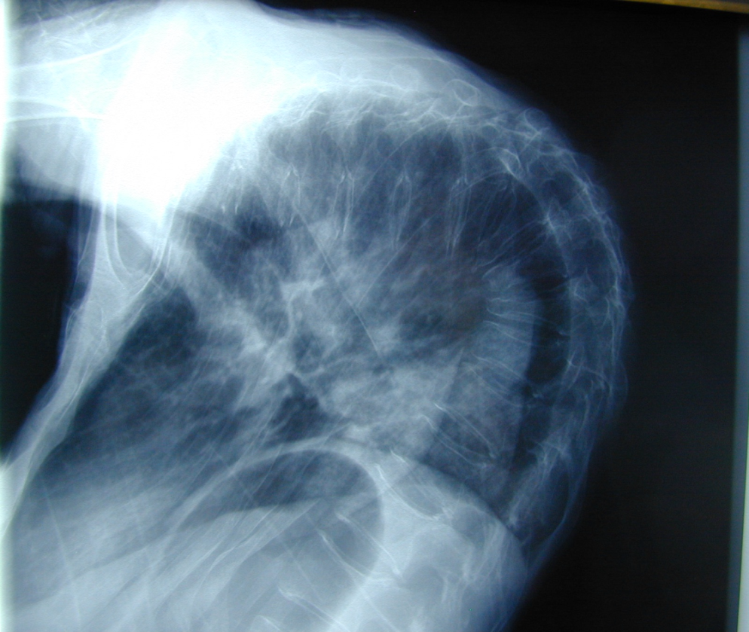
Patiente âgée de 48 ans, AM restrictive pure depuis l’âge de 13 ans
Aménorrhée secondaire depuis l’âge de 14 ans
Dénutrition sévère et chronique, peu de phases de rémission (IMC moyen: 14)
Multiples tassements vertébraux, scoliose et syndrome restrictif pulmonaire

Slide 29
Evolution du Z score
JF, 31 ans, AM depuis l’âge de 13 ans
Evolution de la DMO après reprise pondérale et prescription de d’acide alendronique depuis 2004

Slide 30
Complications hématologiques
Transformation gélatineuse de la moelle
Des anomalies hématologiques peuvent être observées dans 20% des cas d’AM avec atteinte d’une ou plusieurs lignées
Peuvent être ou non liées à une atteinte centrale
Une atteinte médullaire: hypoplasie focale, aplasie, transformation gélatineuse avec plages de nécrose
    Devuyst O, et al. 2012
Associée seulement au degrés de dénutrition (IMC)
Diagnostic : myélogramme
Traitement : renutrition avec réversibilité au moins partielle
Abella E et al, Am J Clin Pathol 2002

Slide 31
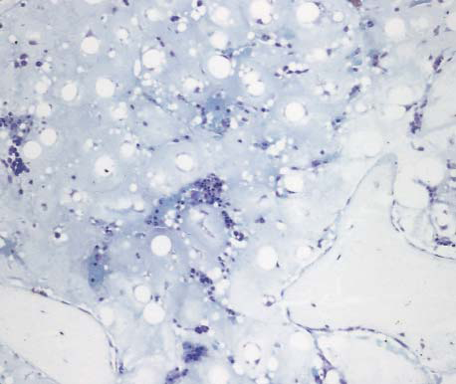
Transformation gélatineuse de la moelle aspects histologiques
Moelle osseuse normale
Hypoplasie médullaire
Augmentation de la taille
et du nombre d’adipocytes
TGMO
Nombreux micro-adipocyte
Dans une substance gélatine like
Abella E et al, Am J Clin Pathol 2002

Slide 32
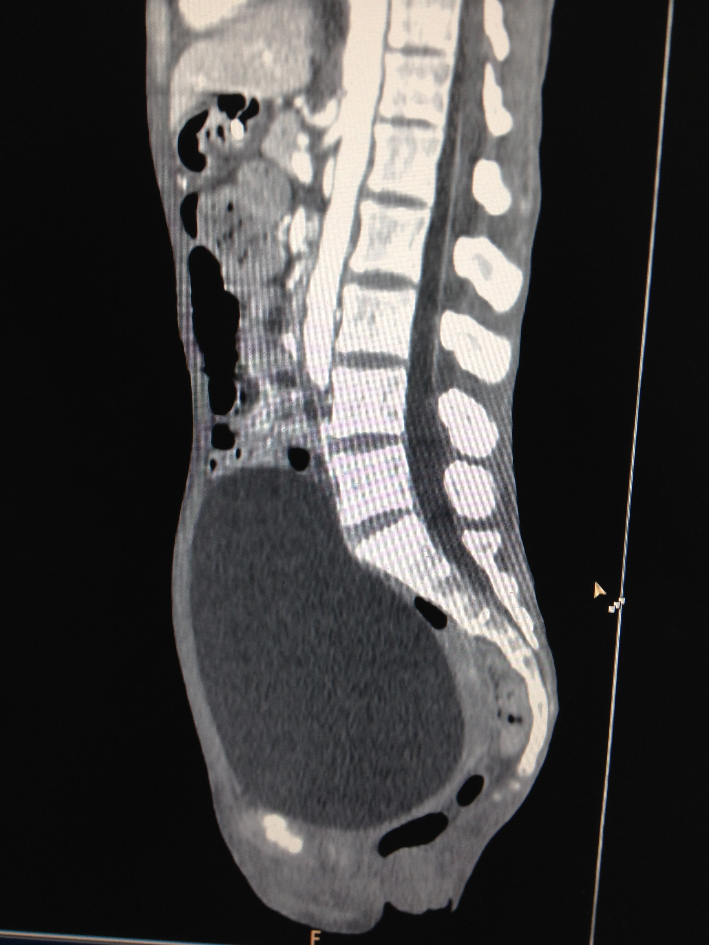
Troubles urinaires
Troubles urinaires obserés dans les cas de dénutritions sévères ( IMC<12,5)
Vessie « neurologique » avec retentions urinaires souvent asymptomatiques et conservation de mictions par regorgement
Atteinte carentielle du SNA?
Rôle des traitements neuroleptiques…

Slide 33
Manifestations hormonales et métaboliques
Hypercortisolémie : mécanisme d’adaptation au jeune
Augmentation de la GH et diminution deL’IGF1 résistance à la GH) Estour B et al 2010
Déficit en leptine (masse grasse)
ADH basse responsable d’hyponatrémies souvent modérée et se corrigeant à la renutrition
Thyroïde syndrome de T3 basse avec TSH taux et T4 normaux. Attention pas de TTT substitutif!!!
Hypoglycémies (déplétion glucogénique et pretrubation de la néoglucogénèse) ➔ état d’hypersensibilité à l’insuline
  Cas de mort subite décrit dans la littérature
  Formes sévères

Slide 34
Manifestations hormonales
Hormones sexuelles et fertilité
GnRH basse, LH, FSH basses, oestrogènes bas et testostérone basse
  Aménorrhée Hypothalamique Ire ou II re
    20 à 25% des cas avant le perte pondérale
    Aménorrhée = absence de grossesse (ovulation)
    Prescription de contraception si rapports sexuels
          Dalle-Grave R et al 2008
  Chez l’homme : dysfonction érectile et baisse de la libido

Slide 35
Complications liées aux comportements pathologiques associés

Slide 36
Hypokaliémies
Pertes digestives hautes lors des vomissements, essentiellement de chlore
  alcalose métabolique avec hypokaliémie de contraction
Pertes digestives basses par abus de laxatifs:
  augmentation du volume des selles , à l’origine de l’hypokaliémie et est directement liée aux pertes digestives de potassium
Plus souvent modérées ( 3-3,5mmol/l) et chroniques
Peuvent être plus sévères dans les états de mal boulimique
  Modifications ECG, troubles du rythme avec risque de torsade de pointe et d’arrêt cardiaque
Notes:
par transfert du potassium du milieu extra- vers le milieu intracellulaire. Ce transfert permet de préserver l’électroneutralité intracellulaire

Slide 37
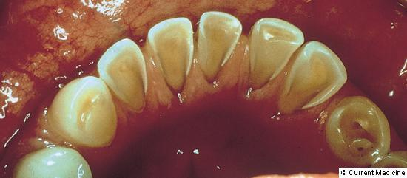
Erosions dentaires
Vomissements et RGO
Doivent être recherchés et pris en charge par des équipes expertes
peuvent constituer un frein à la renutrition
Et pérenniser un comportement alimentaire pathologique
Notes:
Figure 6-53. Dental erosion from chronic acid reflux disease. Acid has eroded the white enamel, uncovering the yellow-appearing dentin.

Slide 38
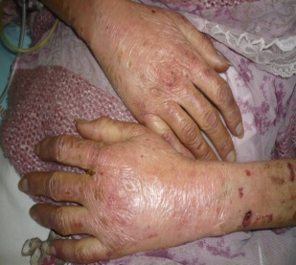
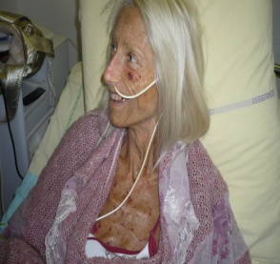
Les carences en vitamines et oligoéléments
Thiamine (Vitamine B1)
  Indispensable du métabolisme des Hydrates de carbone
  Augmentation brutale des besoins lors de la renutrition, fait suite à une déplétion des réserves pendant le jeûne.
  Tableau d’insuffisance cardiaque aiguë (Shoshin Béri-Béri).
  Atteinte neurologique brutale type Gayet-Wernicke voir coma.
vitamine PP : Rares encéphalites pseudo pellagreuses.
Vitamine C : Scorbut
Vitamine D : Ostéomalacie
Folates , vitamine B12 : Anémie, pancytopénie
Carences en zinc la plus fréquente cependant pauci-symptomatique (retard de cicatrisation, dysgueusie, chute de cheveux)
Notes:
38
38

Slide 39
Carence martiale et anémie
Carence martiale
Prévalence: 15% à 38%
Miller et al, Arch Intern Med 2005, n=214
Swenne, Acta Pediatrica 2007, n=60
Selon ancienneté et sévérité de l’anorexie et la dénutrition
Anémie
Prévalence
  10% à 22% d’anémie
    Swenne, Acta Pediatrica 2007 (n=446, ado)
    Misra et al, Pediatrics 2004 (n=60, ado)
Démasquage à la renutrition
  Deshydratation
  Ponctions veineuses
Attention à l’hypoplasie médullaire (dégénérescence gélatineuse de la moelle)
Carences en cuivre

Slide 40
Complications liée à la renutrition
=
Le syndrome de renutrition inappropriée (SRI)

Slide 41
SRI
Définition et incidence
Ensemble des perturbations (métaboliques et hormonales) pouvant survenir chez les patients dénutris à l’initiation de la renutrition orale ou artificielle (entérale / parentérale) dont le retentissement clinique peut être sévère
Mehanna H .BMJ 2008
Incidence
Mal connue du fait de l’absence de définition et de critères diagnostiques concensuels
Varie en fonction des populations étudiées ( réanimation, chirurgie, presonnes âgée, Anorexie mentale) entre 3 et 14%
Surviens le plus souvent entre le 2ème et le 4ème jour de renutrition

Slide 42
Physiopathologie
Jeûne ou semi jeûne prolongé
  Changements métaboliques et hormonaux visant l’épargne protéique et musculaire
  Déplétion en vitamines (thiamine) et minéraux (K+, Mg+, P04-)
  (dosages plasmatiques souvent normaux = déficit intracellulaire)
A la renutrition :
  Apports en glucose ➔ hyperinsulinémie et diminution des hormones de contre régulation :
    stimulation de la synthèse de protéines, graisses et glycogène
    transfert de phosphore, K+, Mg+ et Thiamine et d’eau vers le milieux intracellulaire
Russell J Gastroenterology 2014
Notes:
Diminution de l’utilisation musculaire de corps cétoniques au profit des AG comme source d’énergie
Augmentation des corps cétoniques dans la circulation➔ utilisation par le cerveau à la place des hydrates de carbones comme source d’énergie
Diminution de la néoglucogenèse hépatique

Slide 43
Trois critères diagnostiques essentiels du SRI
Oedèmes
Hypervolémie
Défaillance d’organe :
hépatique
diaphragmatico-pulmonaire
cardiaque
Concentration basse en électrolytes:
Potassium< 2.5mml/l
Phosphore<0,32mml/l
Magnésium<0.5mml/l
SRI
Rio A et al, BMJ, 2013

Slide 44
SRI
FDR et manifestations cliniques
NICE risk factors
Clinical manifestations
Either the patient has one or more of the following BMI<16 Unintentional weight loss >15% in the past three to six months Little or no nutritional intake for >10 days Low levels of potassium, phosphate, or magnesium before feeding
Or the patient has two or more of the following BMI <18.5 Unintentional weight loss >10% in the past three to six months Little or no nutritional intake for >5 days History of alcohol misuse or drugs, including insulin, chemotherapy, antacids, or diuretics
Neuromuscular dysfunction:
  acute areflexis paralysis, diffuse sensory loss
  cranial nerve palsies,
  paresthesia, weakness,
  seizures,
  rhabdomyolysis, Guillain Barré like syndrome
Neurologic central disorders until coma
Acute respiratory failure
Acute cardiac failure
Liver dysfunction with cytolysis
Saito et al, Int J Eat Disord 2008
Peripheral oedema, fluid intolerance, hypertonic states
Mehanna et al, BMJ 2008
Guidelines of the National Institute for Health and Clinical Excellence , 2006
Notes:
Refeeding syndrome Risck factors defined by National Institute for health and Clinical Excellence
Our patients had two or more major criterias defined as
The clinicam manifestations can be polymorphes neurological and muscular, cardiac failure liver dysfunction
44

Slide 45
Recommandations européennes concernant la gestion du SR chez les patients à haut risque
Stanga Z et al, Eur J Clin Nutr 2008

Slide 46
SRI
Prise en charge
Relativement rare mais potentiellement fatal, causé par une renutrition trop rapide après une période de jeûne
Susceptibilité individuelle
Principe : complémenter avant de renourrir
Prévention :
  Bonne connaissance des manifestations cliniques, biologiques et des patients à risque
  Renutrition prudente « start low and go slow »
  Apports systématiques en phosphore, vitamines et oligo-éléments

Slide 47
Difficultés de l’anorexie mentale vis-à-vis du système de soins
Déni des troubles, aussi bien somatiques que psychiatriques
Refus de soins, souvent considérés comme non justifiés et entravant la « Liberté du sujet »
Si demande d’aide, les soins proposés sont souvent considérés comme non adaptés

Slide 48
Les bases d’un traitement possible
Travailler le déni
Infléchir le refus de soins
Elaborer la liberté du consentement aux soins
Construire l’alliance thérapeutique

Slide 49
Anorexie mentale :
Conduite à tenir en cas de refus de soins
Anorexie Mentale Chronique Réfractaire
Ou aiguë opposante
Complication somatique
Pronostic vital engagé
Hospitalisation libre en service spécialisé
Contrat de soins avec renutrition active
Refus d’hospitalisation libre :
Apprécier le consentement ?
!!!
Soins de support multidisciplinaire
Soins palliatifs, Qualité de vie
« Jugement préservé »
Échecs antérieurs des soins contraints
?
Si échec
« Jugement altéré », consentement impossible
soins contraints
Bauwens I, 2013

Slide 50
En conclusion
Double problématique psychiatrique et somatique
PEC multidisciplinaire
Une bonne connaissance des complications somatiques permet leur prévention et une PEC rapide et adéquate
Soins contraints à envisager si danger vital à court terme
Maladie curable…

